Slide 1

UBND QUẬN DƯƠNG KINH
TRƯỜNG TH ĐA PHÚC
Chào mừng thầy cô về dự giờ
lớp 4^{B}
Môn : Toán
Bài 13: Làm tròn số đến hàng trăm nghìn
Môn: Hoạt động trải nghiệm - Lớp 4
Tuần 16: TỰ LỰC THỰC HIỆN NHIỆM VỤ Ở NHÀ
Giáo viên: Lê Thị Quyên
Giáo viên thực hiện: Phạm Thị Thu Hương

Slide 2


Bạn nhỏ trong bài hát đã biết làm việc gì để giúp đỡ bà rồi?

Slide 3






Slide 4


1. Sắm vai kể chuyện tương tác về một cậu bé luôn ỷ lại vào người khác

Slide 5


Sắm vai nhân vật "Ỷ lại" nhờ vả người khác làm hộ việc của mình.
Mẹ có ăn hộ bạn được không? Nếu không được cũng giống như việc mẹ không rửa bát cho bạn được.
Mẹ ơi, rửa bát hộ con với.

Slide 6
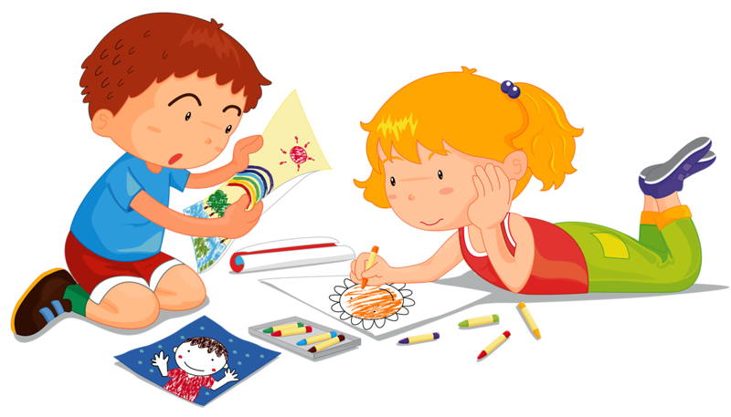
Tương tự, các em có thể đưa ra các tình huống khác như:
Chị quét nhà giúp em với.
Chị lau nhà hộ em với.
Chị lấy nước hộ em với...

Slide 7


Thực hành sắm vai trước lớp

Slide 8


Liệu có ai nhờ người khác ăn hộ mình, chơi hộ mình không? Việc ỷ lại vào người khác sẽ khiến mình trở nên lười biếng và trở thành người lạ trong chính căn nhà của mình.

Slide 9


Slide 10
2. Chia sẻ về việc nhà của em

Slide 11

Kể ra những việc em đã làm thường xuyên mà không cần ai nhắc.
Những việc em thấy ngại làm hoặc hay quên làm

Slide 12


Nêu lý do em tự làm việc, cách ghi nhớ công việc, cách giúp em không ngại làm việc nhà
Ví dụ: Lập phiếu ghi công việc cần làm hằng ngày, làm ngay những công việc đó, không để dồn đọng công việc.

Slide 13
Để công việc không bị dồn ứ, chúng mình đừng quên việc nhà cần làm ngay và luôn nhé.

Slide 14
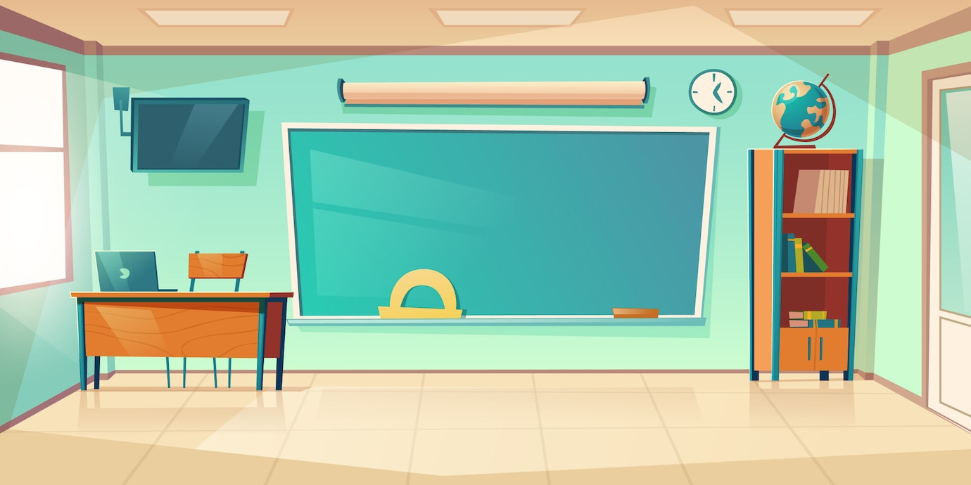

Cùng với người thân: Tự lực thực hiện các công việc đã nhận ở gia đình và thực hiện Phiếu việc nhà để theo dõi quá trình thực hiện

Slide 15




